Slide 1


TEAM2
SW ENGINEERING
TEAM PROJECT:
스마트 냉장고
PROPOSAL - SMART REFRIGERATOR
PROPOSAL

Slide 2




01 소개, 동기, 개요
02 구현 계획
식품 유통기한 관리
식품 분석 및 추천
냉장고 오염 알림
03 일정 및 역할 분담
04 기대 효과
PROPOSAL - SMART REFRIGERATOR

Slide 3



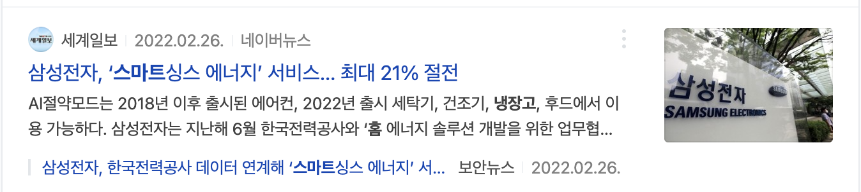

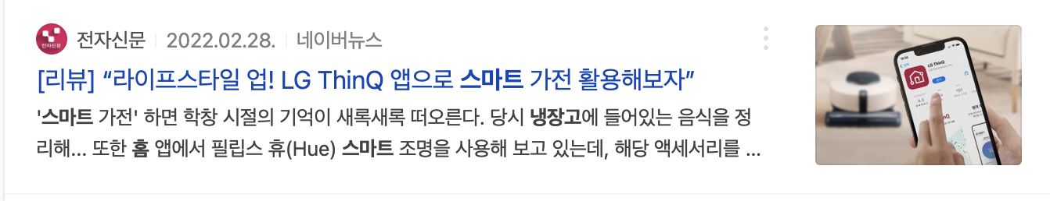
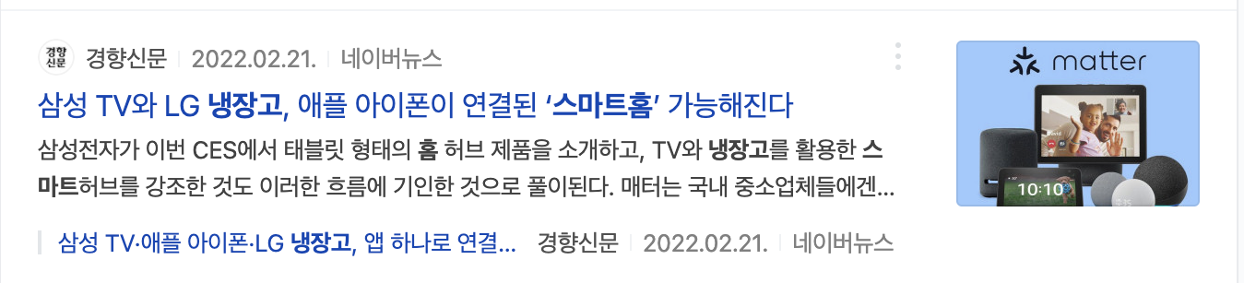
01
소개
동기, 개요
‘스마트 가전’의 높은 인기
&
신혼 부부 신혼집
가전제품 선호 1순위 ‘냉장고’
목
표
기존 시장에 나와있는 스마트 냉장고 보완
실생활에서 필요함을 느꼈던 기능 추가
냉장고 본연의 기능 강화 및 편리함 상승

Slide 4



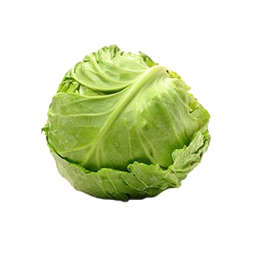
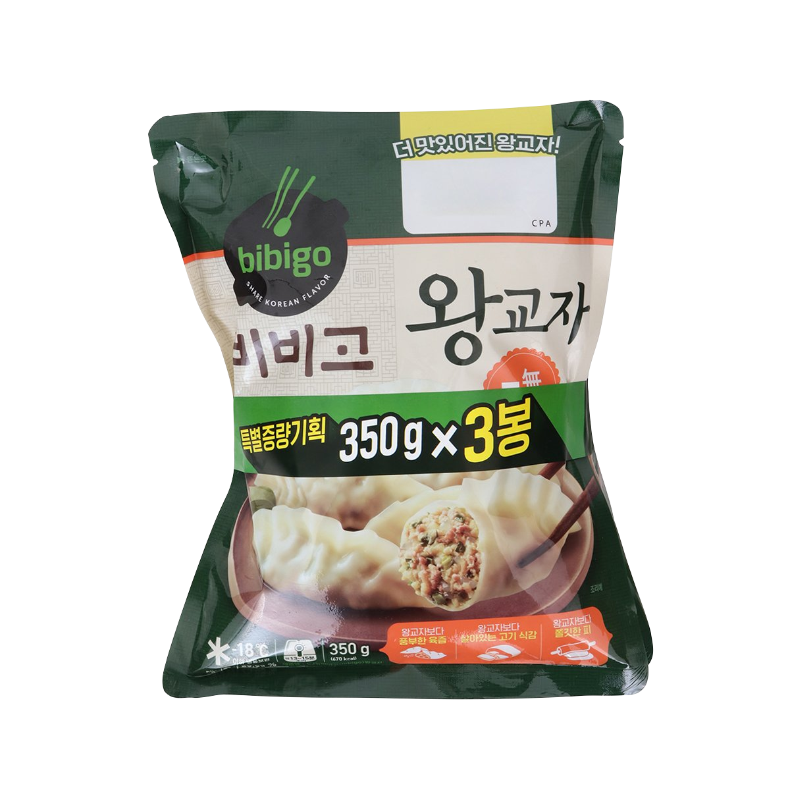
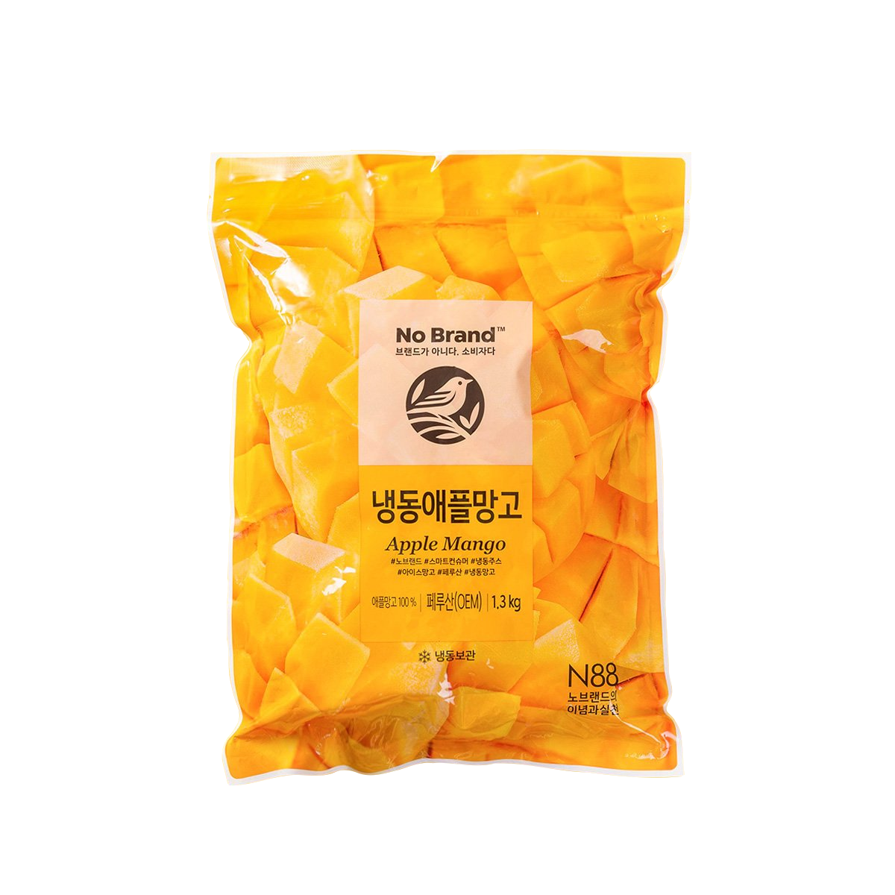
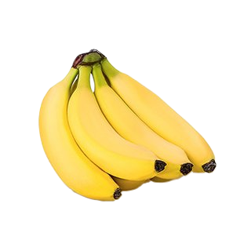
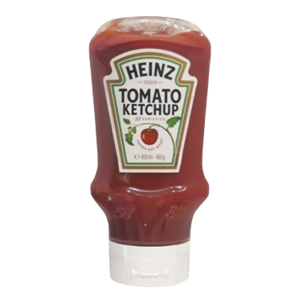
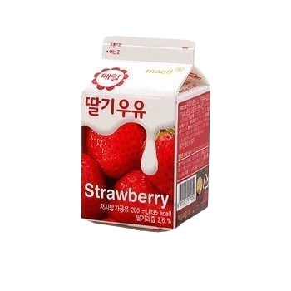
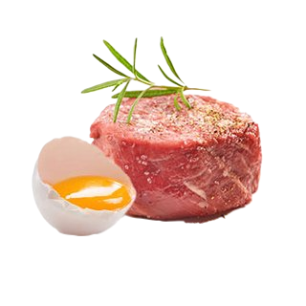
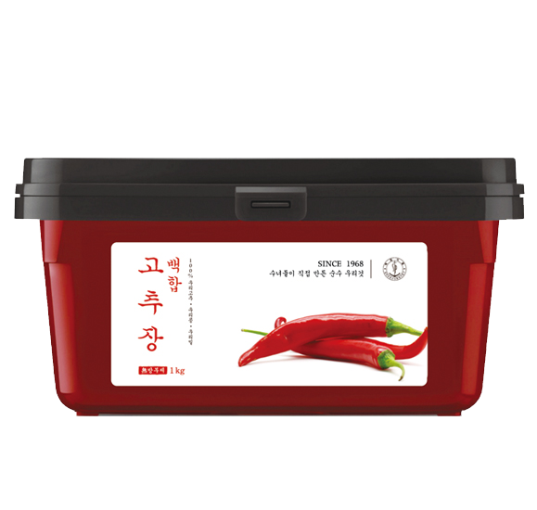
02
식품 유통기한 관리
Goal
가공식품
유통기한 입력
및 관리
신선식품
보관기한 측정
및 관리
보관중인 식품 리스트 확인

Slide 5
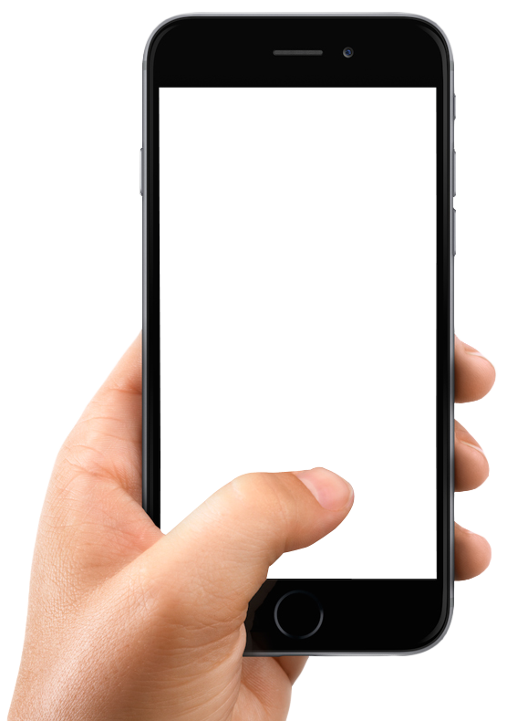

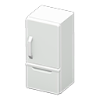
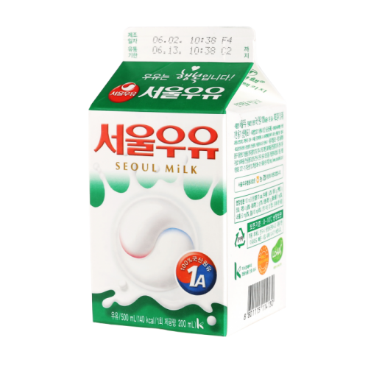

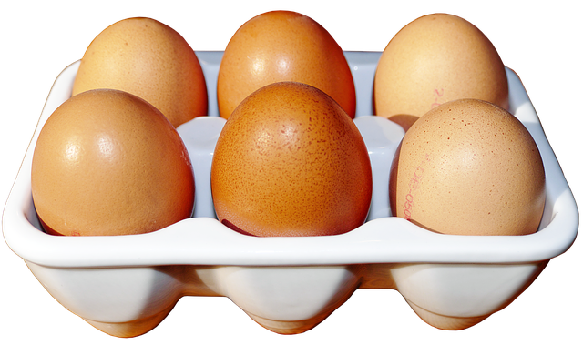

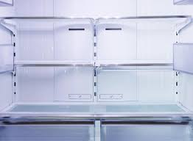


02
식품 유통기한 관리
Procedure
1. 냉장고에 부착된 카메라 혹은 휴대폰 앱을 통해 유통기한 인식
식품 리스트
or
식품명 : 서울우유
유통기한 : 22.06.13
보관기간 : 2일
수량 :
D-10
식품명 : 계란
유통기한 : -
보관기간 : 7일
수량 : 6
D-33
식품명 : 파프리카
유통기한 : -
보관기간 : 7일
수량 : 1
D-14
2. 해당 식품을 냉장고에 넣으면 식품과 유통기한이 식품 리스트에 자동 등록
홈
리스트
냉장고에 저울 센서를 부착해 우유, 요거트 등의 잔여량 추정할 계획

Slide 6
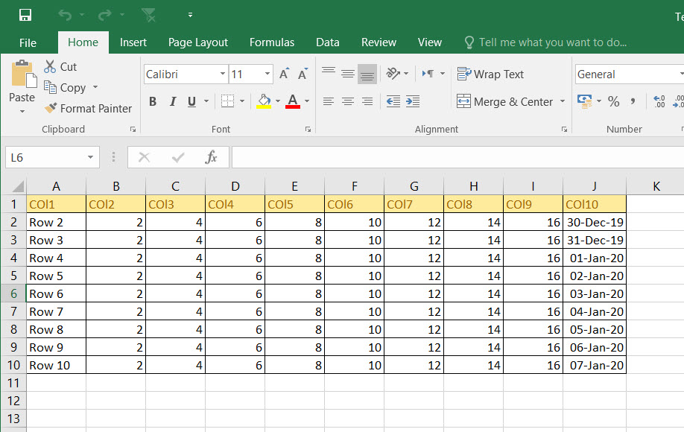
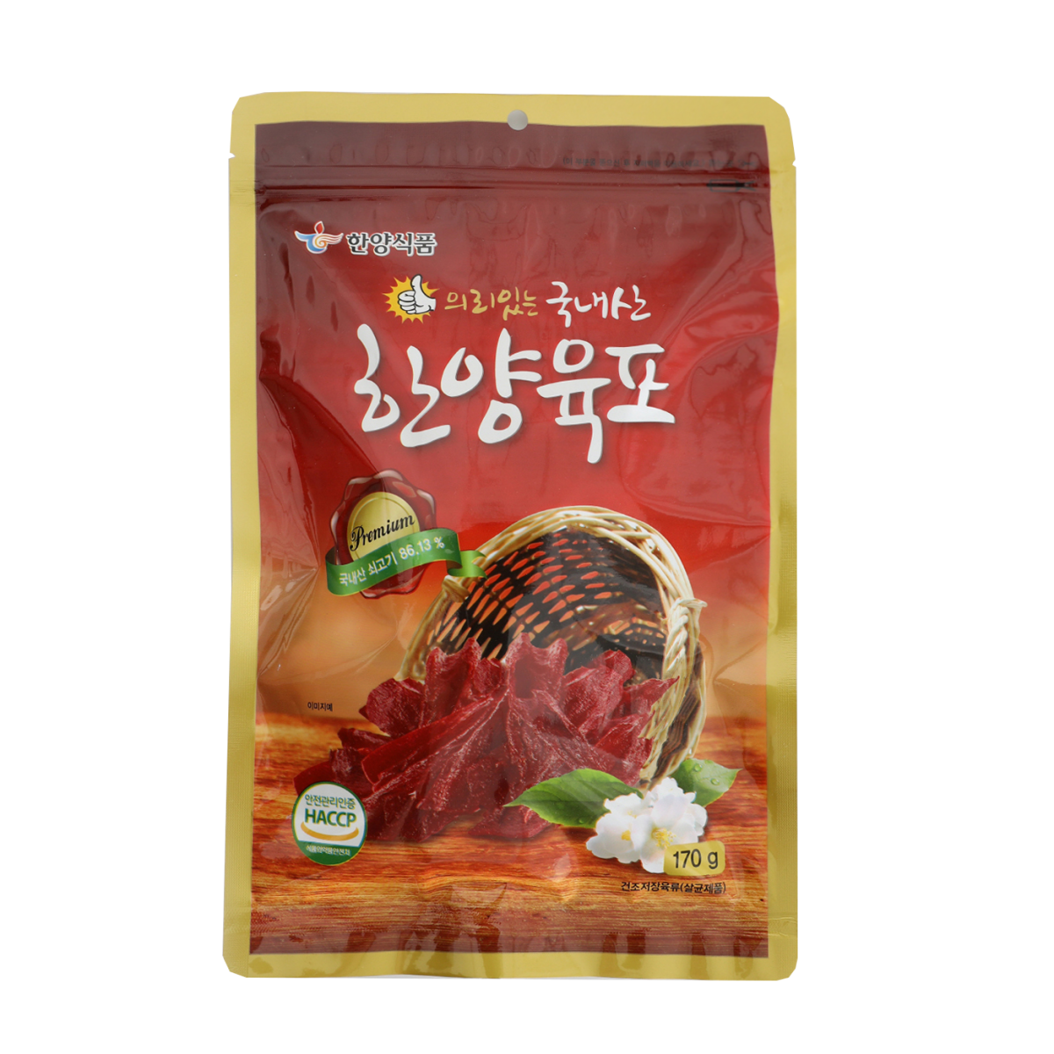
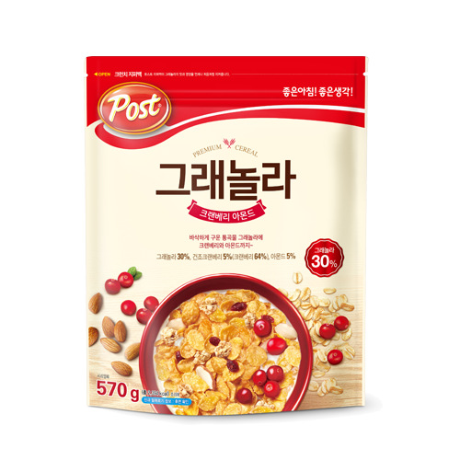

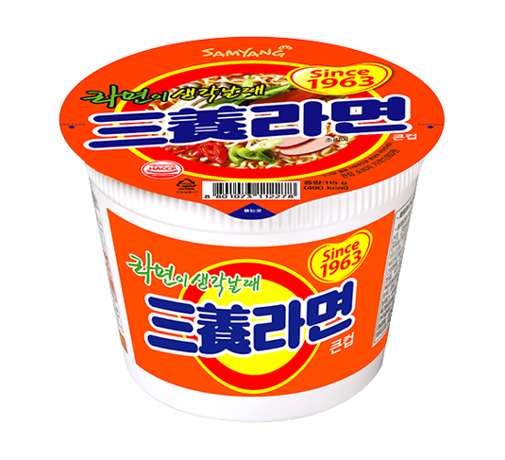
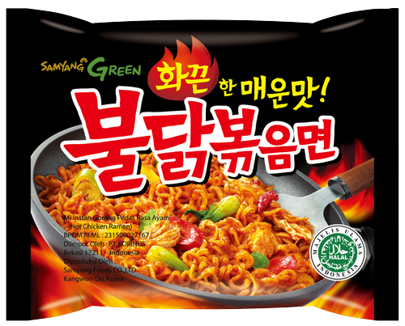
02
식품 분석 및 추천
Goal
축적된 보관 식품 데이터를 바탕으로
자주 사는 식품을 인식하여 해당 식품이 떨어져 갈 경우 재구매 알림
새로운 식품 추천

Slide 7
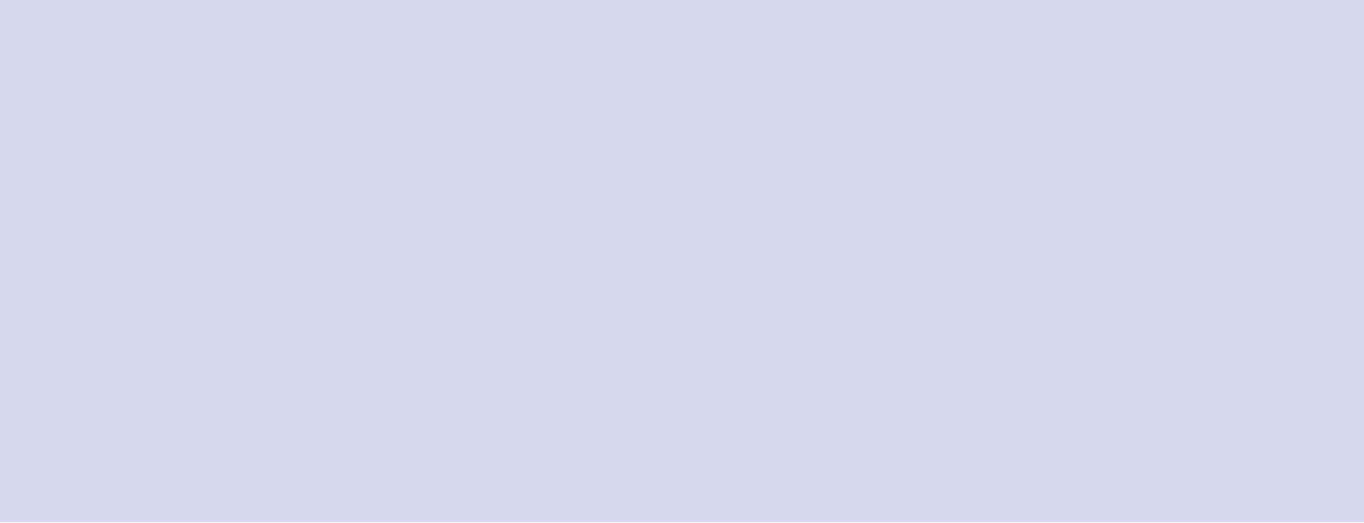
02
냉장고 오염 알림
Goal
시작
냉장고의 오염도 측정
냄새 센서
미생물 센서
(상용화된 식중독 유발균 진단장치 조사 예정)
냉장고의 오염도 측정
시계열 오염도 그래프 제공
오염도가 기준치 이상인가?
No
Yes
경고 알림

Slide 8
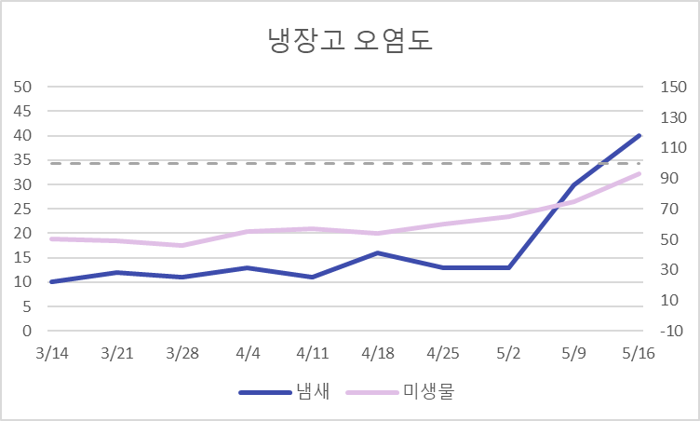
02
냉장고 오염 알림
Goal
시작
시계열 오염도 그래프 제공
냉장고의 오염도 측정
시계열 오염도 그래프 제공
오염도가 기준치 이상인가?
No
Yes
경고 알림

Slide 9
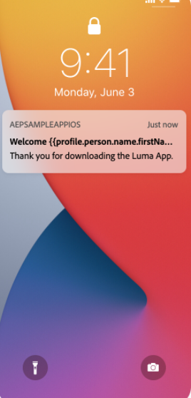
02
냉장고 오염 알림
Goal
시작
경고 알림
냉장고의 오염도 측정
시계열 오염도 그래프 제공
스마트 냉장고
1시간 전
냉장고의 냄새 수치가 기준치 이상입니다. 청소가 필요합니다.
오염도가 기준치 이상인가?
No
Yes
경고 알림

Slide 10

03
역할 분담
Tentative
Group 1
Group 2
식품 유통기한 관리 / 식품 분석 및 추천
김현지 최새미
냉장고 오염 알림 / IoT 관련 정보 분석
김예린 박혜민

Slide 11


4주
5주
03
일정
주제 선정 및 제안서 구상
제안서 작성 및 발표
Plan
9주
8주
7주
6주
프로젝트 구조적 방법 및 파생 요구사항
요구사항 표준 구체화
요구사항 표준 정의
SRS 전체적인 내용 구상
10주
11주
12주
시스템 아키텍처 디자인
인터페이스 아키텍처 디자인
프로젝트 설계 제약 및 복잡도
최종적 검토 및 프로젝트 완성

Slide 12




04
기대 효과
Benefit & Effects
More Convenient
Add Novelty
Improve Cleanliness
유통기한 직접 확인할 필요 없이
자주 사는 식자재 소진은 알림으로
항상 먹던 식품에 새로움을 더해
냉장고 오염 분석을 통해 더 깨끗하게

Slide 13
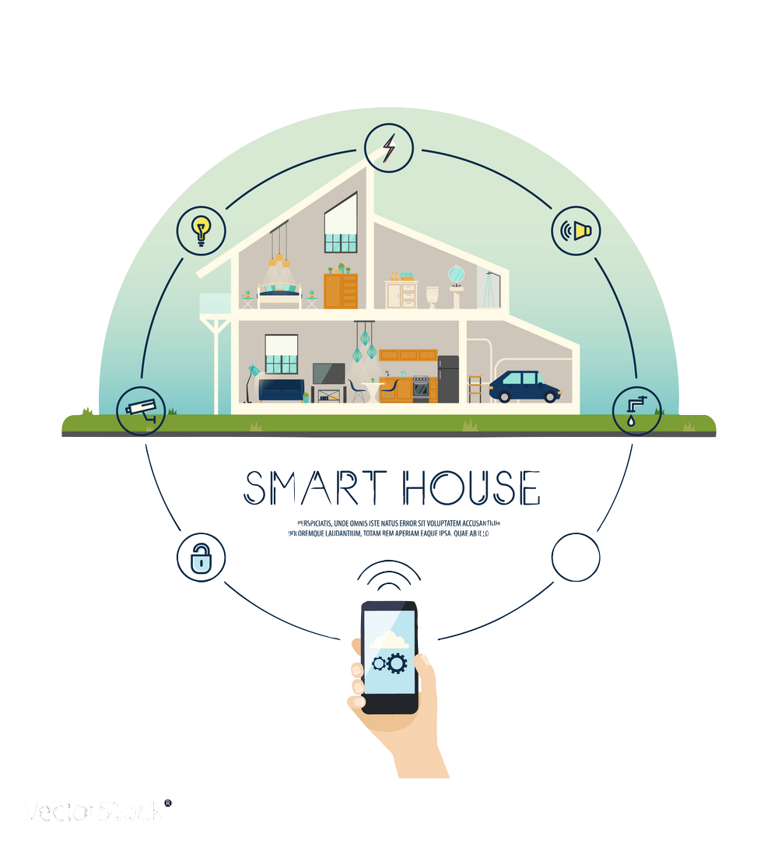


SW ENGINEERING
TEAM2
김예린
김현지
박혜민
최새미
PROPOSAL - SMART REFRIGERATOR

